Slide 1
第三章 关系数据库标准语言SQL

Slide 2
3.4 数据查询
3.4.1 单表查询
3.4.2 连接查询
3.4.3 嵌套查询
3.4.4 集合查询
3.4.5 小结

Slide 3
3.4.3 嵌套查询
嵌套查询概述
  SELECT…
  FROM…
  WHERE…
  将一个查询块嵌套在另一个查询块的WHERE子句或HAVING短语的条件中的查询称为嵌套查询
一个
  语句 称为一个查询块

Slide 4
嵌套查询
SELECT Sname
FROM Student
WHERE Sno IN
（SELECT Sno
FROM SC
WHERE Cno = ' 2 '）；
外层查询/父查询
内层查询/子查询

Slide 5
嵌套查询
  子查询的限制
    不能使用ORDER BY子句
  层层嵌套方式反映了 SQL语言的结构化
  有些嵌套查询可以用连接运算替代

Slide 6
学习思路：抓住嵌套查询的三个要点
要点一：嵌套查询有哪些类型？
要点二：嵌套查询的求解方法？
要点三：如何嵌套？

Slide 7
要点一：嵌套查询分类
不相关子查询
    子查询的查询条件不依赖于父查询
相关子查询
    子查询的查询条件依赖于父查询
    即内层查询块用到了自身FROM后没有声明的表
  SELECT
  FROM
  WHERE

Slide 8
要点二：嵌套查询求解方法
不相关子查询
  是由里向外逐层处理。
  即每个子查询在上一级查询处理之前求解，子查询的结果用于建立其父查询的查找条件。
SELECT Sname
FROM Student
WHERE Sno IN
（SELECT Sno
FROM SC
WHERE Cno = ' 2 '）；

Slide 9
要点二：嵌套查询求解方法
相关子查询
  首先取外层查询中表的第一个元组，根据它与内层查询相关的属性值处理内层查询，若WHERE子句返回值为真，则取此元组放入结果表；
  然后再取外层表的下一个元组；
  重复这一过程，直至外层表全部检查完为止。
EXISTS谓词

Slide 10
要点三：引出子查询的谓词
问题１： WHERE的判断单元是什么？
元组
问题２： 子查询的结果是什么？
表（集合）
问题３： 子查询所得结果在哪些情况下是一个属性值？
        集合中只有一个元素
        聚集函数

Slide 11
要点三：引出子查询的谓词
外层WHERE条件中，究竟可以写入什么内容？
带有IN谓词的子查询
带有比较运算符的子查询
带有ANY或ALL谓词的子查询
带有EXISTS谓词的子查询
判断元素与集合的属于关系
比较元素与元素
比较元素与集合
判断集合是否非空

Slide 12
Student
学 号
Sno
姓 名
Sname
性 别
Ssex
年 龄
Sage
所 在 系
Sdept
示例数据库
学生-课程数据库
95001
李勇
男
20
CS
95002
刘晨
女
19
IS
95003
王敏
女
18
MA
95004
张立
男
19
IS
SC
Course
课程号
课程名
先行课
学分
学 号
课 程 号
成 绩
Cno
Cname
Cpno
Ccredit
Sno
Cno
Grade
1
数据库
5
4
2
数学
2
95001
1
92
3
信息系统
1
4
95001
2
85
4
操作系统
6
3
95001
3
88
5
数据结构
7
4
95002
2
90
6
数据处理
2
95002
3
80
7
PASCAL
6
4

Slide 13
一、带有IN谓词的子查询
[例37] 查询与“刘晨”在同一个系学习的学生。
此查询要求可以分步来完成
① 确定“刘晨”所在系名
SELECT Sdept
FROM Student
WHERE Sname= ' 刘晨 '；
结果为：
Sdept
IS

Slide 14
带有IN谓词的子查询
② 查找所有在IS系学习的学生。
SELECT Sno，Sname，Sdept
FROM Student
WHERE Sdept= ' IS '；
结果为：
Sno Sname Sdept
95001 刘晨 IS
95004 张立 IS

Slide 15
构造嵌套查询
将第一步查询嵌入到第二步查询的条件中
SELECT Sno，Sname，Sdept
FROM Student
WHERE Sdept IN
(SELECT Sdept
FROM Student
WHERE Sname= ‘ 刘晨 ’)；
此查询为不相关子查询。DBMS求解该查询时也是分步去做的。

Slide 16
带有IN谓词的子查询
用自身连接完成本查询要求
SELECT
FROM
WHERE
S1.Sno，S1.Sname，S1.Sdept
Student S1，Student S2
S1.Sdept = S2.Sdept
AND S2.Sname = '刘晨'；

Slide 17
带有IN谓词的子查询
  父查询和子查询中的表均可以定义别名
SELECT Sno，Sname，Sdept
FROM Student S1
WHERE S1.Sdept IN
(SELECT Sdept
FROM Student S2
WHERE S2.Sname= ‘ 刘晨 ’)；

Slide 18
带有IN谓词的子查询
[例38]查询选修了课程名为“信息系统”的学生学号和姓名
SELECT Sno，Sname
FROM Student
WHERE Sno IN
(SELECT Sno
FROM SC
WHERE Cno IN
(SELECT Cno
FROM Course
WHERE Cname= ‘信息系统’));
③ 最后在Student关系中
取出Sno和Sname
② 然后在SC关系中找出选
修了3号课程的学生学号
① 首先在Course关系中找出“信
息系统”的课程号，结果为3号

Slide 19
带有IN谓词的子查询
结果：
Sno Sname
---- -----
95001 李勇
95002 刘晨

Slide 20
带有IN谓词的子查询
  用连接查询
SELECT Sno，Sname
FROM Student，SC，Course
WHERE Student.Sno = SC.Sno
AND SC.Cno = Course.Cno
AND Course.Cname=‘信息系统’；
构造连接
限定条件

Slide 21
二、带有比较运算符的子查询
当能确切知道内层查询返回单值时，可用比较运算符。
（>，<，=，>=，<=，!=或< >）

Slide 22
二、带有比较运算符的子查询
例：假设一个学生只可能在一个系学习，并且必须属于一个系，则在[例37]可以用 = 代替IN ：
SELECT Sno，Sname，Sdept
FROM Student
WHERE Sdept =
(SELECT Sdept
FROM Student
WHERE Sname= ' 刘晨' )；

Slide 23
二、带有比较运算符的子查询
子查询一定要跟在比较符之后
错误的例子：
SELECT Sno，Sname，Sdept
FROM Student
WHERE ( SELECT Sdept
FROM Student
WHERE Sname= ‘ 刘晨 ’ )
= Sdept；

Slide 24
三、带有ANY或ALL谓词的子查询
谓词语义
  ANY：任意一个值
  ALL：所有值

Slide 25
三、带有ANY或ALL谓词的子查询
需要配合使用比较运算符
  > ANY 大于子查询结果中的某个值
  > ALL 大于子查询结果中的所有值
  < ANY 小于子查询结果中的某个值
  < ALL 小于子查询结果中的所有值
  >= ANY 大于等于子查询结果中的某个值
  >= ALL 大于等于子查询结果中的所有值
  <= ANY 小于等于子查询结果中的某个值
  <= ALL 小于等于子查询结果中的所有值
  = ANY 等于子查询结果中的某个值
  =ALL 等于子查询结果中的所有值（通常没有实际意义）
  !=（或<>）ANY 不等于子查询结果中的某个值
  !=（或<>）ALL 不等于子查询结果中的任何一个值

Slide 26
三、带有ANY或ALL谓词的子查询
[例39] 查询其他系中比信息系中某一个学生年龄小的学生姓名和年龄
Sage < ANY (SELECT Sage
FROM Student
WHERE Sdept= ' IS ')
AND Sdept <> ' IS ' ;
/* 注意这是父查询块中的条件 */
SELECT Sname，Sage
FROM Student
WHERE

Slide 27
三、带有ANY或ALL谓词的子查询
结果
Sname Sage
王敏 18
执行过程
1.DBMS执行此查询时，首先处理子查询，找出
IS系中所有学生的年龄，构成一个集合(19，18)
2. 处理父查询，找所有不是IS系且年龄小于
19 或 18的学生

Slide 28
三、带有ANY或ALL谓词的子查询
ANY和ALL谓词有时可以用集函数实现
  ANY与ALL与集函数的对应关系
=
<>或!=
<
<=
>
>=
ANY
IN
--
<MAX
<=MAX
>MIN
>= MIN
ALL
--
NOT IN
<MIN
<= MIN
>MAX
>= MAX

Slide 29
三、带有ANY或ALL谓词的子查询
  用集函数实现子查询通常比直接用ANY或ALL查询效率要高，因为前者通常能够减少比较次数

Slide 30
三、带有ANY或ALL谓词的子查询
[例39']：用集函数实现[例39]
SELECT Sname，Sage
FROM Student
WHERE Sage <
(SELECT MAX(Sage)
FROM Student
WHERE Sdept= ' IS ')
AND Sdept <> ' IS ’;

Slide 31
三、带有ANY或ALL谓词的子查询
[例40] 查询其他系中比信息系所有学生年龄都小的学生姓名及年龄。
  方法一：用ALL谓词
  SELECT Sname，Sage
  FROM Student
  WHERE Sage < ALL
  (SELECT Sage
  FROM Student
  WHERE Sdept= ' IS ')
  AND Sdept <> ' IS ’;

Slide 32
三、带有ANY或ALL谓词的子查询
方法二：用集函数
SELECT Sname，Sage
FROM Student
WHERE Sage <
(SELECT MIN(Sage)
FROM Student
WHERE Sdept= ' IS ')
AND Sdept <>' IS ’;

Slide 33
四、带有EXISTS谓词的子查询
1. EXISTS谓词
  存在量词∃
  带有EXISTS谓词的子查询不返回任何数据，只产生逻辑真值“true”或逻辑假值“false”。
    若内层查询结果非空，则返回真值
    若内层查询结果为空，则返回假值
  由EXISTS引出的子查询，其目标列表达式通常都用* ，为什么？
  因为给出列名无实际意义（只要元组存在即可）

Slide 34
四、带有EXISTS谓词的子查询
[例41] 查询所有选修了1号课程的学生姓名。
学生-课程数据库
学生表：Student(Sno，Sname，Ssex，Sage，Sdept)
课程表：Course(Cno，Cname，Cpno，Ccredit)
学生选课表：SC(Sno，Cno，Grade)
思路分析：
  本查询涉及哪些表？
  Student表和SC表
  在Student中依次取每个元组的Sno值，用此值去检查SC关系。
  若SC中存在这样的元组， 其Sno值等于此Student.Sno值，并且其Cno= '1' 则取此Student.Sname送入结果关系。
EXISTS( )
子查询

Slide 35
四、带有EXISTS谓词的子查询
[例41] 查询所有选修了1号课程的学生姓名。
SELECT Sname
FROM Student
WHERE EXISTS
( SELECT *
FROM SC
WHERE Sno=Student.Sno AND Cno= ‘ 1 ’)；
/*相关子查询*/
相关子查询

Slide 36
四、带有EXISTS谓词的子查询
[例41] 查询所有选修了1号课程的学生姓名。
学生-课程数据库
学生表：Student(Sno，Sname，Ssex，Sage，Sdept)
课程表：Course(Cno，Cname，Cpno，Ccredit)
学生选课表：SC(Sno，Cno，Grade)
  用连接运算
  SELECT Sname
  FROM Student, SC
  WHERE Student.Sno=SC.Sno
  AND SC.Cno= '1';

Slide 37
四、带有EXISTS谓词的子查询
2. NOT EXISTS谓词
[例42] 查询没有选修1号课程的学生姓名。
SELECT Sname
FROM Student
WHERE NOT EXISTS
(SELECT *
FROM SC
WHERE Sno = Student.Sno AND Cno='1')；

Slide 38
四、带有EXISTS谓词的子查询
3. 不同形式的查询间的替换
  一些带EXISTS或NOT EXISTS谓词的子查询不能被其他形式的子查询等价替换
  所有带IN谓词、比较运算符、ANY和ALL谓词的子查询都能用带EXISTS谓词的子查询等价替换。

Slide 39
四、带有EXISTS谓词的子查询
[例37]查询与“刘晨”在同一个系学习的学生。可以用带EXISTS谓词的子查询替换。
学生表：Student(Sno，Sname，Ssex，Sage，Sdept)
思考：究竟从什么角度可以构建存在谓词EXISTS() ？
换言之，到底要子查询存在什么东西？
提示：给表取两个别名，外层是所有待查询学生，内层查询“刘晨”
分析：与“刘晨”在同一个系学习的学生
= 该学生的系名与“刘晨”相同
= 存在以该学生的系名为系名，以“刘晨”为姓名的元组

Slide 40
四、带有EXISTS谓词的子查询
[例37]查询与“刘晨”在同一个系学习的学生。可以用带EXISTS谓词的子查询替换：
SELECT Sno，Sname，Sdept
FROM Student S1
WHERE EXISTS
( SELECT *
FROM Student S2
WHERE S2.Sdept = S1.Sdept AND
S2.Sname = '刘晨' )；
从S1中依次取出每个元组的Sdept值，以此值为依据去考查S2。
如果S2 中存在这样的元组，其S2.Sdept值等于此S1.Sdept值，并且其S2.Sname= ‘刘晨’ ，则取此S1的Sno，Sname，Sdept送入结果关系。

Slide 41
四、带有EXISTS谓词的子查询
４.用EXISTS/NOT EXISTS实现全称量词
  SQL语言中没有全称量词∀（For all）
  可以把带有全称量词的谓词转换为等价的带有存在量词的谓词：
  (∀x)P ≡ ¬ (∃ x(¬ P))
[例43] 查询选修了全部课程的学生姓名。
(∀课程x)该学生选修x ≡ ¬ (∃ 课程x(¬ 该学生选修x))
关系代数除法运算的SQL表达可借助EXISTS实现

Slide 42
四、带有EXISTS谓词的子查询
[例43] 查询选修了全部课程的学生姓名。
查询这样的学生，没有哪门课是他（她）不选修的。
  SELECT Sname
  FROM Student
  WHERE NOT EXISTS
  (SELECT *
  FROM Course
  WHERE NOT EXISTS
  ( SELECT *
  FROM SC
  WHERE Sno= Student.Sno
  AND Cno= Course.Cno))；
不存在这样的课程
该学生没有选该课程

Slide 43
四、带有EXISTS谓词的子查询
6. 用EXISTS/NOT EXISTS实现逻辑蕴函
  SQL语言中没有蕴函(Implication)逻辑运算
  可以利用谓词演算将逻辑蕴函谓词等价转换为：
p → q ≡ ¬ p∨q

Slide 44
四、带有EXISTS谓词的子查询
[例44] 查询至少选修了学生95002选修的全部课程的学生号码。
解题思路：
用逻辑蕴函表达：查询学号为x的学生，对所有的课程y，只要95002学生选修了课程y，则x也选修了y。
形式化表示：
用P表示谓词 “学生95002选修了课程y”
用q表示谓词 “学生x选修了课程y”
则上述查询为: (∀y) p → q

Slide 45
四、带有EXISTS谓词的子查询
等价变换：
(∀y)p → q ≡ ¬ (∃y (¬(p → q ))
≡ ¬ (∃y (¬(¬ p∨ q)
≡ ¬ ∃y(p∧¬q)
变换后语义：不存在这样的课程y，学生95002选修了y，而学生x没有选。

Slide 46
四、带有EXISTS谓词的子查询
查找这样的学生x：对学生x来讲，不存在这样的课程y，学生95002选修了y，而学生x没有选。
SELECT DISTINCT Sno
FROM SC SCX
WHERE NOT EXISTS
(SELECT *
FROM SC SCY
WHERE SCY.Sno = ' 95002 ' AND
NOT EXISTS
(SELECT *
FROM SC SCZ
WHERE SCZ.Sno=SCX.Sno AND
SCZ.Cno=SCY.Cno))；
不存在
95002所选的课程
该学生没选

Slide 47
3.4 数据查询
3.4.1 单表查询
3.4.2 连接查询
3.4.3 嵌套查询
3.4.4 集合查询
3.4.5 小结

Slide 48
3.4.4 集合查询
1．并操作
形式
  <查询块>
  UNION
  <查询块>
  参加UNION操作的各结果表的列数必须相同；对应项的数据类型也必须相同

Slide 49
3.4.4 集合查询
[例45] 查询计算机科学系的学生及年龄不大于19岁的学生。
方法一：
SELECT *
FROM Student
WHERE Sdept= 'CS'
UNION
SELECT *
FROM Student
WHERE Sage<=19；
方法二：
SELECT DISTINCT *
FROM Student
WHERE Sdept= ‘CS’
OR Sage<=19；

Slide 50
3.4.4 集合查询
[例4６] 设数据库中有一教师表Teacher(Tno, Tname,...)。查询学校中所有师生的姓名。
SELECT Sname
FROM Student
UNION
SELECT Tname
FROM Teacher;

Slide 51
3.4.4 集合查询
2． 交操作
形式
  <查询块>
  INTERSECT
  <查询块>
3． 差操作
形式
  <查询块>
  EXCEPT
  <查询块>
  参加INTERSECT、 EXCEPT操作的各结果表的列数必须相同；对应项的数据类型也必须相同
  有些DBMS不支持 INTERSECT 和 EXCEPT

Slide 52
3.3.5 SELECT语句的一般格式
SELECT [ALL|DISTINCT]
<目标列表达式> [别名] [ ，<目标列表达式> [别名]] …
FROM <表名或视图名> [别名] [ ，<表名或视图名> [别名]] …
[WHERE <条件表达式>]
[GROUP BY <列名1>[，<列名1’>] ...[HAVING <条件表达式>]]
[ORDER BY <列名2> [ASC|DESC]
[，<列名2’> [ASC|DESC] ] … ]；

Slide 53
第三章 关系数据库标准语言SQL
3.1 SQL概述
3.2 学生-课程数据库
3.3 数据定义
3.4 数据查询
3.5 数据更新
3.6 视图
3.7 小结

Slide 54
3.5 数 据 更 新
3.5.1 插入数据
3.5.2 修改数据
3.5.3 删除数据

Slide 55
3.5.1 插入数据
两种插入数据方式
  插入单个元组
  插入子查询结果

Slide 56
1. 插入单个元组
语句格式
INSERT
INTO <表名> [(<属性列1>[，<属性列2 >…)]
VALUES (<常量1> [，<常量2>] … )
功能
将新元组插入指定表中。

Slide 57
1. 插入单个元组
INTO子句
  指定要插入数据的表名及属性列
  属性列的顺序可与表定义中的顺序不一致
  没有指定属性列：表示要插入的是一条完整的元组，且属性列属性与表定义中的顺序一致
  指定部分属性列：插入的元组在其余属性列上取空值
VALUES子句
  提供的值必须与INTO子句匹配
    值的个数
    值的类型

Slide 58
1. 插入单个元组
[例1] 将一个新学生记录
（学号：95020；姓名：陈冬；性别：男；所在系：IS；年龄：18岁）插入到Student表中。
INSERT
INTO Student
VALUES ('95020'，'陈冬'，'男'，'IS'，18)；

Slide 59
1. 插入单个元组
[例2] 插入一条选课记录( '95020'，'1 ')。
INSERT
INTO SC(Sno，Cno)
VALUES (' 95020 '，' 1 ')；
新插入的记录在Grade列上取空值

Slide 60
2. 插入子查询结果
语句格式
INSERT
INTO <表名> [(<属性列1> [，<属性列2>… )]
子查询；
功能
将子查询结果插入指定表中（批量插入）

Slide 61
2. 插入子查询结果
[例3] 对每一个系，求学生的平均年龄，并把结果存入数据库。
第一步：建表
CREATE TABLE Deptage
( Sdept CHAR(15) /* 系名*/
Avgage SMALLINT)； /*学生平均年龄*/

Slide 62
2. 插入子查询结果
第二步：插入数据
INSERT
INTO Deptage(Sdept，Avgage)
SELECT Sdept，AVG(Sage)
FROM Student
GROUP BY Sdept；

Slide 63
3.5 数 据 更 新
3.5.1 插入数据
3.5.2 修改数据
3.5.3 删除数据

Slide 64
3.5.2 修改数据
语句格式
UPDATE <表名>
SET <列名>=<表达式>[，<列名>=<表达式>]…
[WHERE <条件>]；
功能
修改指定表中满足WHERE子句条件的元组

Slide 65
1. 修改某一个元组的值
[例4] 将学生95001的年龄改为22岁。
UPDATE Student
SET Sage=22
WHERE Sno=' 95001 '；

Slide 66
2. 修改多个元组的值
[例5] 将所有学生的年龄增加1岁。
UPDATE Student
SET Sage= Sage+1；
[例6] 将信息系所有学生的年龄增加1岁。
UPDATE Student
SET Sage= Sage+1
WHERE Sdept=' IS '；

Slide 67
3. 带子查询的修改语句
[例7] 将计算机科学系全体学生的成绩置零。
UPDATE SC
SET Grade=0
WHERE 'CS'=
(SELECT Sdept
FROM Student
WHERE Student.Sno = SC.Sno)；

Slide 68
3.5 数 据 更 新
3.5.1 插入数据
3.5.2 修改数据
3.5.3 删除数据

Slide 69
3.5.3 删除数据
DELETE
FROM <表名>
[WHERE <条件>]；
功能
  删除指定表中满足WHERE子句条件的元组
WHERE子句
  指定要删除的元组
  缺省表示要修改表中的所有元组

Slide 70
1. 删除某一个元组的值
[例8] 删除学号为95019的学生记录。
DELETE
FROM Student
WHERE Sno='95019'；

Slide 71
2. 删除多个元组的值
[例9] 删除2号课程的所有选课记录。
DELETE
FROM SC；
WHERE Cno='2'；
[例10] 删除所有的学生选课记录。
DELETE
FROM SC；

Slide 72
3. 带子查询的删除语句
[例11] 删除计算机科学系所有学生的选课记录。
DELETE
FROM SC
WHERE 'CS'=
(SELETE Sdept
FROM Student
WHERE Student.Sno=SC.Sno)；

Slide 73
第三章 关系数据库标准语言SQL
3.1 SQL概述
3.2 学生-课程数据库
3.3 数据定义
3.4 数据查询
3.5 数据更新
3.6 视图
3.7 小结

Slide 74
3.6 视 图
3.6.1 定义视图
3.6.2 查询视图
3.6.3 更新视图
3.6.4 视图的作用

Slide 75
1. 建立视图
语句格式
CREATE VIEW
<视图名> [(<列名> [，<列名>]…)]
AS <子查询>
[WITH CHECK OPTION]；

Slide 76
建立视图
DBMS执行CREATE VIEW语句时只是把视图的定义存入数据字典，并不执行其中
的SELECT语句。
在对视图查询时，按视图的定义从基本表中将数据查出。

Slide 77
组成视图的属性列名
  全部省略或全部指定
  省略:
  由子查询中SELECT目标列中的诸字段组成
  明确指定视图的所有列名:
      (1) 某个目标列是集函数或列表达式
      (2) 多表连接时选出了几个同名列作为视图的字段
      (3)需要在视图中为某个列启用新的更合适的名字

Slide 78
行列子集视图
[例1] 建立信息系学生的视图。
CREATE VIEW IS_Student
AS
SELECT Sno，Sname，Sage
FROM Student
WHERE Sdept= 'IS'；
  从单个基本表导出
  只是去掉了基本表的某些行和某些列

Slide 79
WITH CHECK OPTION的视图
[例2] 建立信息系学生的视图，并要求透过该视图进行的更新操作只涉及信息系学生。
CREATE VIEW IS_Student
AS
SELECT Sno，Sname，Sage
FROM Student
WHERE Sdept= 'IS'
WITH CHECK OPTION；

Slide 80
对IS_Student视图的更新操作
修改操作：DBMS自动加上Sdept= 'IS'的条件
删除操作：DBMS自动加上Sdept= 'IS'的条件
插入操作：DBMS自动检查Sdept属性值是否为'IS'
  如果不是，则拒绝该插入操作
  如果没有提供Sdept属性值，则自动定义Sdept为'IS'

Slide 81
基于多个基表的视图
[例4] 建立信息系选修了1号课程的学生视图。
CREATE VIEW IS_S1(Sno，Sname，Grade)
AS
SELECT Student.Sno，Sname，Grade
FROM Student，SC
WHERE Sdept= 'IS' AND
Student.Sno=SC.Sno AND
SC.Cno= '1'；
Notes:
娥

Slide 82
基于视图的视图
[例5] 建立信息系选修了1号课程且成绩在90分以上的学生的视图。
CREATE VIEW IS_S2
AS
SELECT Sno，Sname，Grade
FROM IS_S1
WHERE Grade>=90；

Slide 83
带表达式的视图
[例6] 定义一个反映学生出生年份的视图。
  CREATE VIEW BT_S(Sno，Sname，Sbirth)
  AS
  SELECT Sno，Sname，2000-Sage
  FROM Student
设置一些派生属性列, 也称为虚拟列--Sbirth
带表达式的视图必须明确定义组成视图的各个属性列名

Slide 84
建立分组视图
[例7] 将学生的学号及他的平均成绩定义为一个视图
假设SC表中“成绩”列Grade为数字型
CREAT VIEW S_G(Sno，Gavg)
AS
SELECT Sno，AVG(Grade)
FROM SC
GROUP BY Sno；

Slide 85
建立视图
[例8]将Student表中所有女生记录定义为一个视图
CREATE VIEW
F_Student1(stdnum，name，sex，age，dept)
AS
SELECT *
FROM Student
WHERE Ssex='女'；
缺点：修改基表Student的结构后，Student表
与F_Student1视图的映象关系被破坏，导致该视图不能正确工作。

Slide 86
建立视图
CREATE VIEW
F_Student2 (stdnum，name，sex，age，dept)
AS
SELECT Sno，Sname，Ssex，Sage，Sdept
FROM Student
WHERE Ssex='女'；
为基表Student增加属性列不会破坏Student表
与F_Student2视图的映象关系。

Slide 87
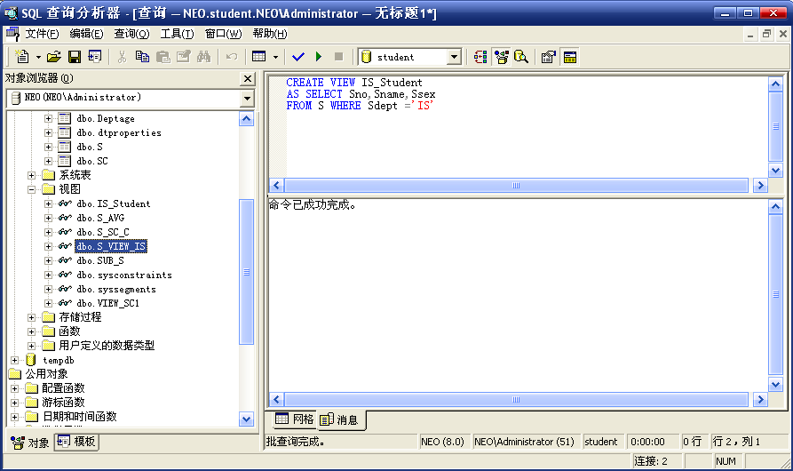

Slide 88
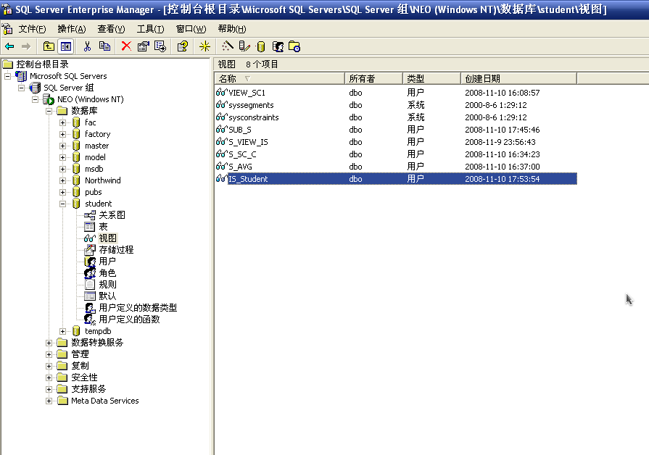

Slide 89
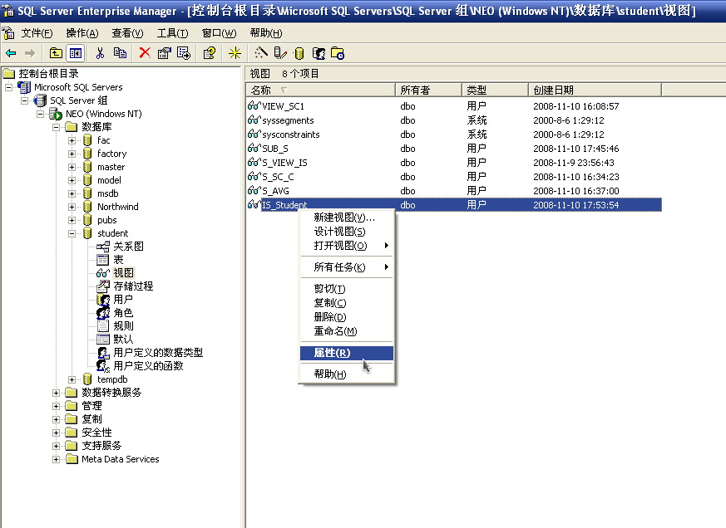

Slide 90
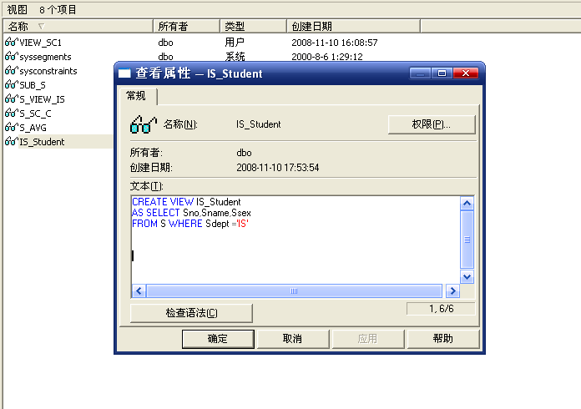

Slide 91
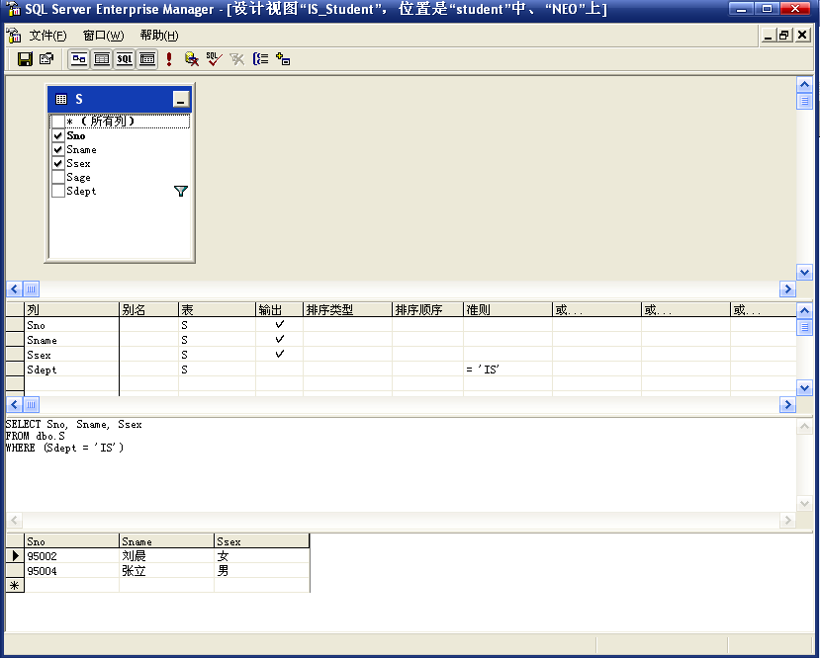
“视图设计

Slide 92
2. 删除视图
DROP VIEW <视图名>；
  该语句从数据字典中删除指定的视图定义
  由该视图导出的其他视图定义仍在数据字典中，但已不能使用，必须显式删除
  删除基表时，由该基表导出的所有视图定义都必须显式删除
[例9] 删除视图IS_S1
DROP VIEW IS_S1；

Slide 93
3.6 视 图
3.6.1 定义视图
3.6.2 查询视图
3.6.3 更新视图
3.6.4 视图的作用

Slide 94
3.6.2 查询视图
从用户角度：查询视图与查询基本表相同
DBMS实现视图查询的方法
  实体化视图（View Materialization）
    有效性检查：检查所查询的视图是否存在
    执行视图定义，将视图临时实体化，生成临时表
    查询视图转换为查询临时表
    查询完毕删除被实体化的视图(临时表)

Slide 95
查询视图
  视图消解（View Resolution）
    进行有效性检查，检查查询的表、视图等是否存在。如果存在，则从数据字典中取出视图的定义
    把视图定义中的子查询与用户的查询结合起来，转换成等价的对基本表的查询
    执行修正后的查询

Slide 96
查询视图
[例1] 在信息系学生的视图中找出年龄小于20岁的学生。
  SELECT Sno，Sage
  FROM IS_Student
  WHERE Sage<20；
  IS_Student视图的定义 (视图定义例1)：
  CREATE VIEW IS_Student
  AS
  SELECT Sno，Sname，Sage
  FROM Student
  WHERE Sdept= 'IS‘；

Slide 97
查询视图
  视图消解
  转换后的查询语句为：
  SELECT Sno，Sage
  FROM Student
  WHERE Sdept= 'IS' AND Sage<20；

Slide 98
查询视图
[例2] 查询信息系选修了1号课程的学生
  SELECT Sno，Sname
  FROM IS_Student，SC
  WHERE IS_Student.Sno =SC.Sno AND
  SC.Cno= '1'；

Slide 99
查询视图
视图消解的局限
  有些情况下，视图消解法不能生成正确查询。采用视图消解法的DBMS会限制这类查询。

Slide 100
查询视图（续）
[例3]在S_G视图中查询平均成绩在90分以上的学生学号和平均成绩
    SELECT *
    FROM S_G
    WHERE Gavg>=90；
S_G视图定义：
CREATE VIEW S_G (Sno，Gavg)
AS
    SELECT Sno，AVG(Grade)
    FROM SC
    GROUP BY Sno；

Slide 101
查询转换
错误：
  SELECT Sno，AVG(Grade)
  FROM SC
  WHERE AVG(Grade)>=90
  GROUP BY Sno；
正确：
  SELECT Sno，AVG(Grade)
  FROM SC
  GROUP BY Sno
  HAVING AVG(Grade)>=90；

Slide 102
3.6 视 图
3.6.1 定义视图
3.6.2 查询视图
3.6.3 更新视图
3.6.4 视图的作用

Slide 103
3.6.3 更新视图
用户角度：更新视图与更新基本表相同
DBMS实现视图更新的方法
  视图消解法（View Resolution）
指定WITH CHECK OPTION子句后
DBMS在更新视图时会进行检查，防止用户通过视图对不属于视图范围内的基本表数据进行更新

Slide 104
更新视图
[例1] 将信息系学生视图IS_Student中学号95002
的学生姓名改为“刘辰”。
  UPDATE IS_Student
  SET Sname= '刘辰'
  WHERE Sno= '95002'；
  转换后的语句：
    UPDATE Student
    SET Sname= '刘辰'
    WHERE Sno= '95002' AND Sdept= 'IS'；
WITH CHECK OPTION

Slide 105
更新视图
[例2] 向信息系学生视图IS_S中插入一个新的学生记录：95029，赵新，20岁
  INSERT
  INTO IS_Student
  VALUES(‘95029’，‘赵新’，20)；
转换为对基本表的更新：
  INSERT
  INTO Student(Sno，Sname，Sage，Sdept)
  VALUES('95029'，'赵新'，20，'IS' )；

Slide 106
更新视图
[例3] 删除视图CS_S中学号为95029的记录
  DELETE
  FROM IS_Student
  WHERE Sno= '95029'；
转换为对基本表的更新：
  DELETE
  FROM Student
  WHERE Sno= '95029' AND Sdept= 'IS'；

Slide 107
更新视图的限制
一些视图是不可更新的，因为对这些视图的更新不能唯一地有意义地转换成对相应基本表的更新(对两类方法均如此)
  例：视图S_G为不可更新视图。
CREATE VIEW S_G (Sno，Gavg)
AS
SELECT Sno，AVG(Grade)
FROM SC
GROUP BY Sno；

Slide 108
实际系统对视图更新的限制
允许对行列子集视图进行更新
对其他类型视图的更新不同系统有不同限制
部分DBMS对视图更新的限制：
(1) 若视图是由两个以上基本表导出的，则此视图不允许更新。
(2) 若视图的字段来自字段表达式或常数，则不允许对此视图执行INSERT和UPDATE操作，但允许执行DELETE操作。

Slide 109
更新视图
(3) 若视图的字段来自聚集函数，则此视图不允许更新。
(4) 若视图定义中含有GROUP BY子句，则此视图不允许更新。
(5) 若视图定义中含有DISTINCT短语，则此视图不允许更新。
(6) 若视图定义中有嵌套查询，并且内层查询的FROM子句中涉及的表也是导出该视图的基本表，则此视图不允许更新。

Slide 110
更新视图
例：视图GOOD_SC(修课成绩在平均成绩之上的元组)
CREATE VIEW GOOD_SC
AS
SELECT Sno，Cno，Grade
FROM SC
WHERE Grade >
(SELECT AVG(Grade)
FROM SC)；
(7) 一个不允许更新的视图上定义的视图也不允许更新

Slide 111
3.6 视 图
3.6.1 定义视图
3.6.2 查询视图
3.6.3 更新视图
3.6.4 视图的作用

Slide 112
1. 视图能够简化用户的操作
当视图中数据不是直接来自基本表时，定义视图能够简化用户的操作
  基于多张表连接形成的视图
  基于复杂嵌套查询的视图
  含导出属性的视图

Slide 113
2. 视图使用户能以多种角度看待同一数据
视图机制能使不同用户以不同方式看待同一数据，适应数据库共享的需要

Slide 114
3.视图对重构数据库提供了一定程度的逻辑独立性
例：数据库逻辑结构发生改变
学生关系Student(Sno，Sname，Ssex，Sage，Sdept)
“垂直”地分成两个基本表：
SX(Sno，Sname，Sage)
SY(Sno，Ssex，Sdept)

Slide 115
3.视图对重构数据库提供了一定程度的逻辑独立性
通过建立一个视图Student：
  CREATE VIEW Student(Sno，Sname，Ssex，Sage，Sdept)
  AS
  SELECT SX.Sno，SX.Sname，SY.Ssex，SX.Sage，SY.Sdept
  FROM SX，SY
  WHERE SX.Sno=SY.Sno；
使用户的外模式保持不变，从而对原Student表的
查询程序不必修改

Slide 116
4. 视图能够对机密数据提供安全保护
对不同用户定义不同视图，使每个用户只能看到他有权看到的数据
通过WITH CHECK OPTION对关键数据定义操作时间限制

Slide 117
建立视图
[例3 ] 建立1号课程的选课视图，并要求透过该视图进行的更新操作只涉及1号课程，同时对该视图的任何操作只能在工作时间进行。
CREATE VIEW IS_SC
AS
SELECT Sno，Cno，Grade
FROM SC
WHERE Cno= '1'
AND TO_CHAR(SYSDATE,'HH24') BETWEEN 9 AND 17
AND TO_CHAR(SYSDATE,'D') BETWEEN 2 AND 6
WITH CHECK OPTION;

Slide 118
3.7 SQL小结
  数据定义
  查询
  数据更新
  数据控制

Slide 119
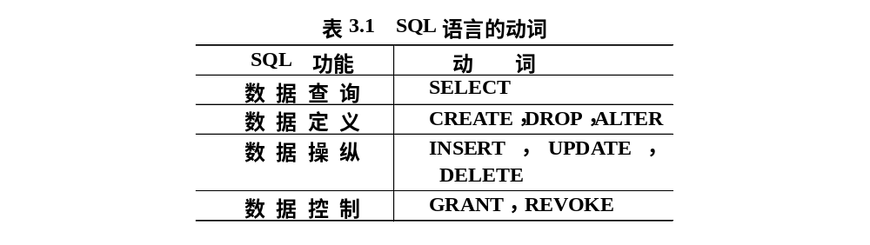
小结

